Slide 1
Курсовая работа “Tic Tac Toe”
Выполнили:
Ридозуб Олег, КС-21
Струк Алена, КС-22
Балюк Константин, КС-22
Мрачные тучи застыли у пика Фудзиямы Пронзающим холодом веет ветер с горных склонов Покой и умиротворение найдёт самурай во сне Пустив Push на Remote с кодом рабочим

Slide 2
Требования к программе
Offline-режим игры
Разработка логики игрового поля, режимы PvP, PvC, CvC
Статистика партий
Хранение информации об играх в файле
Настройки окна приложения
Цветовые схемы окна, очередность хода
Просмотр правил игры

Slide 3
Внутреннее устройство программы
Пакет Graphic
Пакет Logic
class Menu
class XOButton
Подпакет Panels
interface Player
class PC
class Human
abstract class Field
class Field3x3
class Result
class Statistic
class toPlay
Подпакет CS
class MMenuPanel
class NamePanel
class FieldPanel
class OffResPanel
class StatsPanel
class SettingsPanel
class RulesPanel
abstract class ColorScheme
class CS_Milk
class CS_Ginger

Slide 4
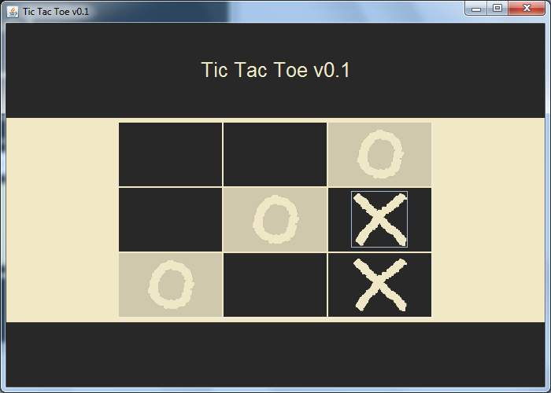
Offline-режим игры
Логика игрового поля
Графическая составляющая:
Игровое поле реализовано через массив кнопок с дополнительными свойствами.
Логическая составляющая:
Массив, хранящий информацию о том, занята ли клетка игрового поля.
Массив, хранящий информацию о знаке, лежащем в каждой из клеток.

Slide 5
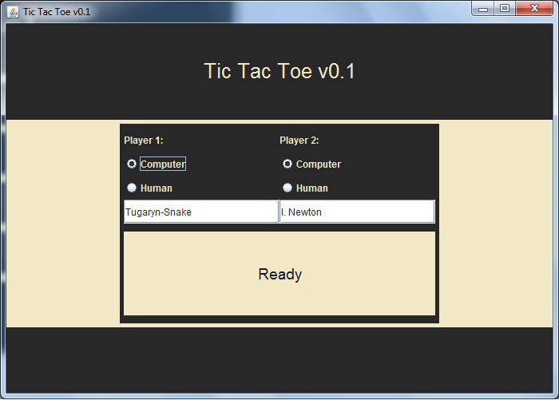
Offline-режим игры
PvP, PvC, CvC режимы
interface Player
get/set Name()
toMove()
class PC
class Human

Slide 6
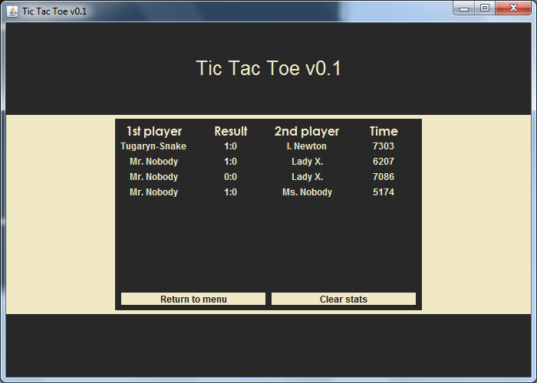
Статистика партий
Графическая составляющая:
Панель реализована через массив JLabel.
Логическая составляющая:
Панель наследует методы класса Statistic, разработанного для взаимодействия с файлом и массивом объектов класса Result, куда считывается информация из файла.

Slide 7
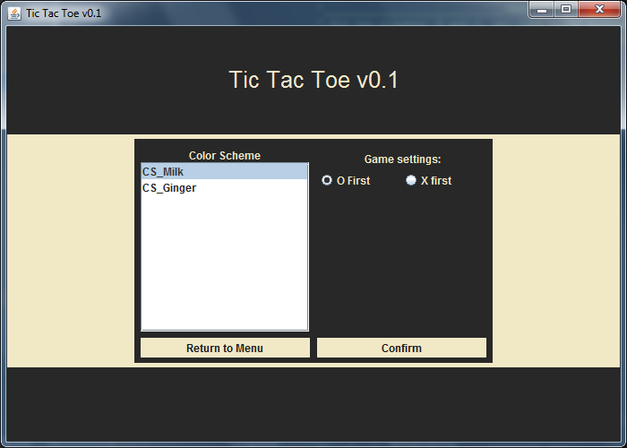
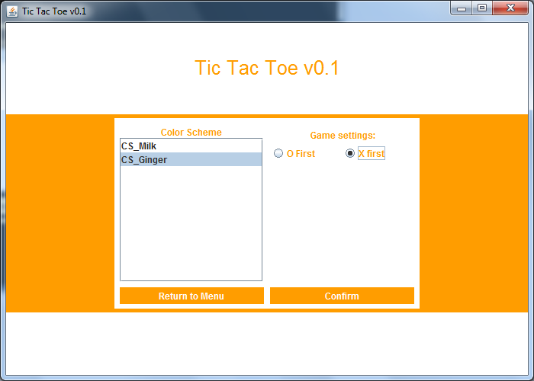
Настройки окна приложения
Панель настроек в различных цветовых схемах:

Slide 8
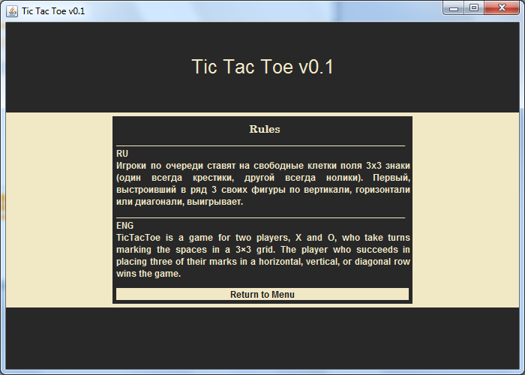
Правила игры
Данная панель содержит только графическую составляющую и предназначена исключительно для ознакомления с информацией.
Панель содержит единственный JLabel, для форматирования которого применен язык разметки HTML.

Slide 9
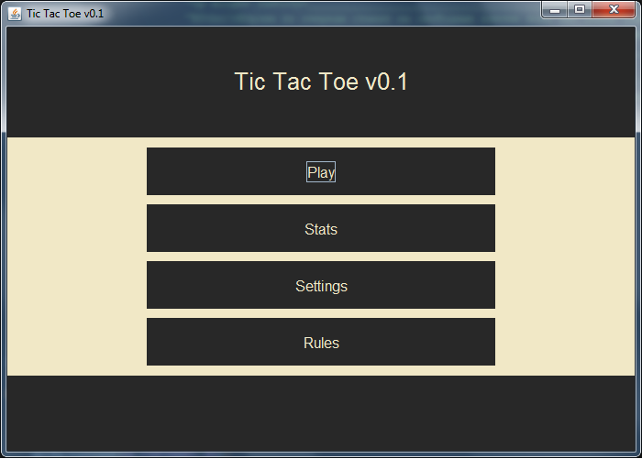
Конечный результат
Приложение, реализующее все заложенные в него функции при проектировании и имеющее перспективы на дальнейшее развитие.
Базовые навыки проектирования, работы с механизмами языка java, удаленной командной разработки приложений.
ஜ═════════ஜ۩۞۩ஜ═════════ஜ
Не видно за тучами пика священной горы
Легкий ветер шатает стены храма и ломает сакуру
Найти покой во сне самураю не светит
Дедлайн через два дня

Slide 10
Перспективы развития
Выбор количества игр в партии.
Режим до 3х, 5ти или 7ми побед.
Занесение в статистику соответствующего результата.
Уровни искусственного интеллекта.
Выбор легкого, среднего или сложного интеллекта в режимах PvC и CvC.
Игра в режиме Online
Клиент-серверная система.
Аккаунты игроков.
Чат между играющими игроками.
Banlist (автоматический отказ в подключении) и Whitelist (автоматическое подключение).

Slide 11
Выводы
Что было изучено и проделано:
Проектирование и написание документации.
Ознакомление с основными механизмами объектно-ориентированного программиро- вания и применение их на практике .
Командная работа:
Распределение обязанностей
Знакомство с методами удаленной командной разработки.
Разработка приложения “TicTacToe”.
Актуальность:
Подготовка к грамотной разработке более сложных приложений в дальнейшем.
Знакомство со стандартами и порядком разработки приложений.
Обучение работе в команде.
Приложение - аналог одной из классических настольных и очень популярных во всем мире игр, так что оно имеет перспективы на дальнейшее развитие.

Slide 12
Спасибо за внимание

